Slide 1











Slide 2

- Nhận biết và viết được tên góc nhọn, góc vuông, góc tù…
- Nhận biết được hình bình hành, hình thoi, cặp đoạn thẳng song song và cặp đoạn
thẳng vuông góc.
- Dùng thước đo góc xác định được số đo góc.
- Vẽ được hình thoi và góc trên giấy kẻ ô vuông.
- Phát triển năng lực tư duy và lập luận toán học, năng lực sử dụng dụng cụ toán học, mô hình hóa.

Slide 3




Slide 4





Câu 1: Để đo góc ta dùng dụng cụ nào sau đây:
Thước kẻ
Thước đo góc
Com - pa
Cân

Slide 5
Câu 2: Góc tù là góc như thế nào?
Có số đo < 90
Có số đo = 90
Có số đo = 180
Có số đo > 90

Slide 6
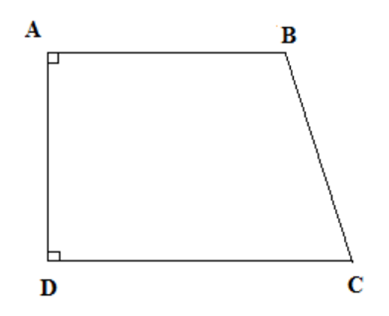
Câu 3: Hình có mấy góc nhọn?
2
3
4
5

Slide 7
Câu 4: Hình có mấy góc vuông?
3
4
5
6

Slide 8


Slide 9
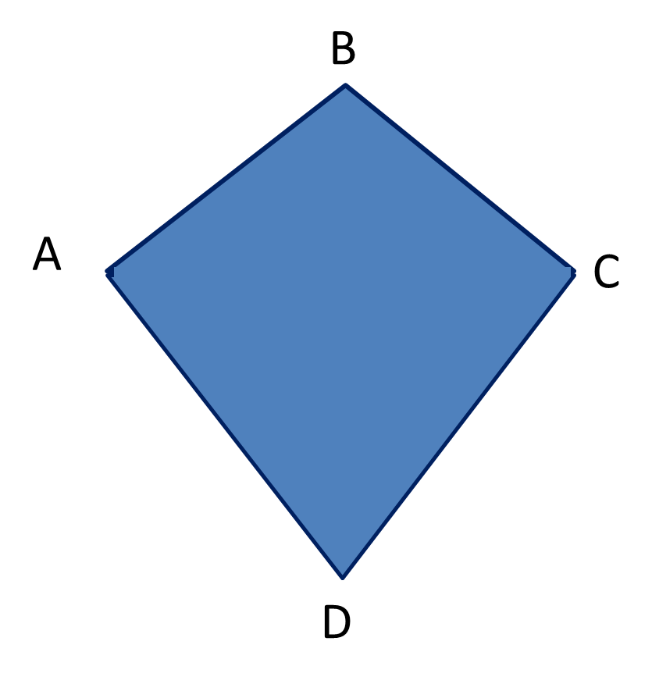
1
Cho hình tứ giác ABCD có góc đỉnh A và góc đỉnh C là góc vuông.
a) Hãy nêu từng cặp cạnh vuông góc với nhau.
b) Hãy nêu từng cặp cạnh cắt nhau và không vuông góc với nhau.

Slide 10
1
Cho hình tứ giác ABCD có góc đỉnh A và góc đỉnh C là góc vuông.
a) Hãy nêu từng cặp cạnh vuông góc với nhau.
- AB và AD
- CB và CD

Slide 11
1
Cho hình tứ giác ABCD có góc đỉnh A và góc đỉnh C là góc vuông.
b) Hãy nêu từng cặp cạnh cắt nhau và không vuông góc với nhau.
- BA và BC
- DA và DC

Slide 12
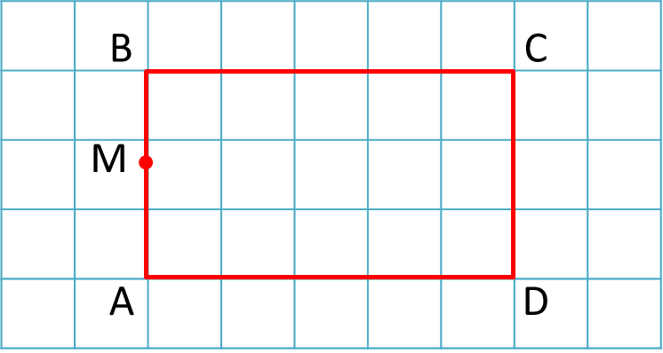

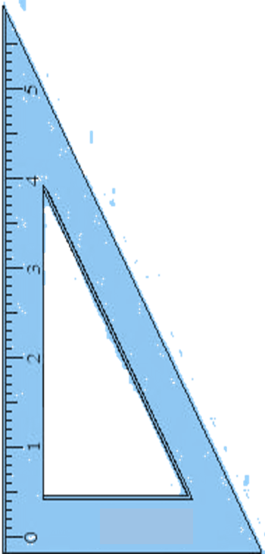
2
a) Vẽ hình chữ nhật ABCD và điểm M trên giấy kẻ ô vuông như hình dưới đây.
N
b) Hãy vẽ đường thẳng đi qua điểm M và song song với cạnh AD. cắt cạnh CO tại điểm N.

Slide 13
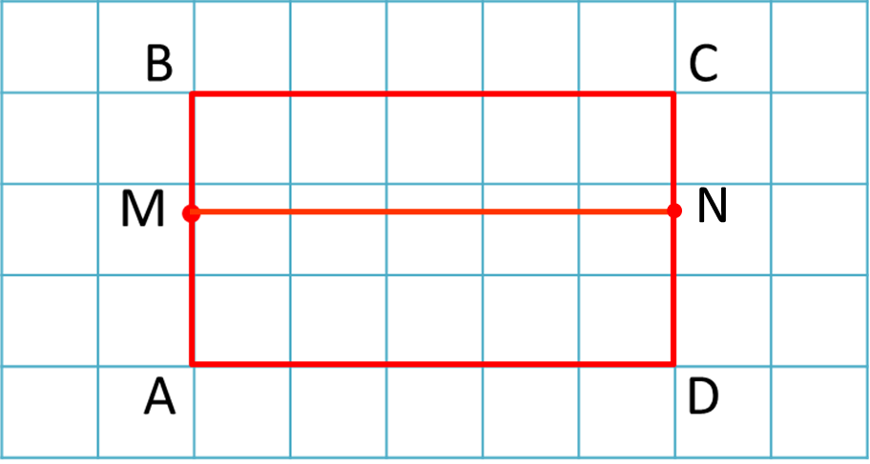
2
a) Vẽ hình chữ nhật ABCD và điểm M trên giấy kẻ ô vuông như hình dưới đây.
c) Dùng ê ke để kiểm tra xem đoạn thẳng MN có vuông góc với cạnh CD không.
Đoạn thẳng MN có vuông góc với cạnh CD.

Slide 14
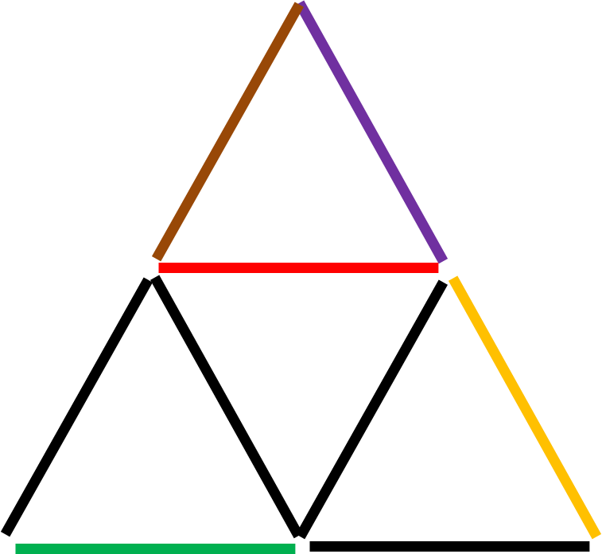
3
Chọn câu trả lời đúng.
Hình bên được xếp bởi các que tính.
a) Trong hình bên có bao nhiêu hình thoi?
A. 1
B. 2
C. 3
D. 4

Slide 15
3
Chọn câu trả lời đúng.
Hình bên được xếp bởi các que tính.
b) Que tính màu đỏ đươc xếp song song với que tính màu nào dưới đây?
A. Màu nâu
B. Màu xanh
C. Màu tím
D. Màu da cam

Slide 16
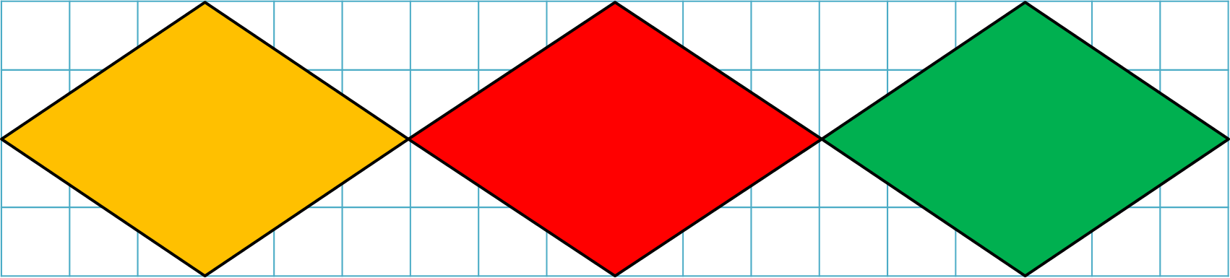
4
Vẽ hình rồi tô màu (theo mẫu).

Slide 17







- Hoàn thành bài tập.
- Chuẩn bị bài sau.

Slide 18


